Slide 1


محاكاة تفاعل محلول حمضي مع ملـــــــــــــح
مثال :حمض كلور الماء مع كربونات الكالسيوم
من اعداد الأستاذ: باشا محمــــــــــــــــــــــــــــــــــــــــد
لنبدأ معا من هنا

Slide 2
من اعداد الأستاذ:
باشا محمد
الملاحظة :
حمض كلور الماء
HCl (aq)
- حدوث فوران واختفاء كربونات الكالسيوم تدريجيا
انطلاق غاز ثنائي أكسيد الكربون الذي كشفنا عنه بتعكر ماء الجيز
اضغط على الصنبور وانتظر
( الفتح والغلق )
سؤال « ما هو هذا المحلول الناتج الجديد وكيف يتم الكشف عنه ؟ »
اضغط هنا
ماء الجير( رائق الكلس)
100
100 ml
90
80
70
كربونات
الكالسيوم
CaCO₃ (s)
60
تعكر ماء الجير
50
محلول ناتج جديد
40
30
20
10

Slide 3




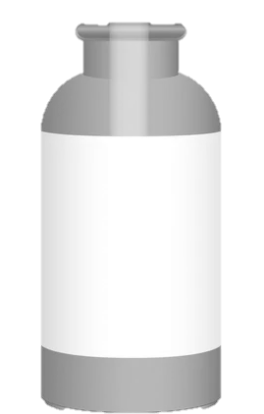
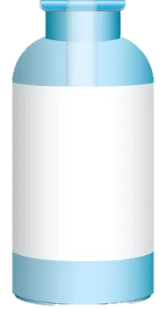
نوزع كمية من المحلول الناتج في انبوبي اختبار بحيث نضيف قطرات من محلول نترات الفضة في الأنبوب الأول وقطرات من محلول كربونات الصوديوم في الأنبوب الثانــــــــــــــــــي
الخلاصـــــة
نضيف الآن
من اعداد الأستاذ:
باشا محمد
نضيف الآن
(1)
(2)
محلــــــــــول
نترات الفضة
محلول كربونات
الصوديوم
AgNO₃
(Na₂CO₃)
راسب ابيض يسود بوجود الضوء دليل على وجود شوارد الكلور ( Cl⁻ )
راسب ابيض دليل على وجود شوارد الكالسيوم (Ca²⁺)

Slide 4
من اعداد الأستاذ:
باشا محمد
من اعداد الأستاذ:
باشا محمد
الخلاصـــــة
المحلول الناتـج هو كلور الكالسيوم (Ca²⁺+ Cl⁻) وهو مكون من شوارد الكور وشوارد الكالسيوم
*حصيلة التفاعل الكيميائـــــــــــــــــــــــــــــي:
الماء + غاز ثنائي أكسيد الكربون+ كلور الكالسيوم حمض كلور الماء + كربونات الكالسيوم
نمذجة التفاعل الكيميائي ب:
CaCO₃ _{(s)} + 2(H⁺ + Cl⁻) _{(aq)} (Ca²⁺ + 2Cl⁻) _{(aq)} + CO₂ _{(g)} + H₂O _{(l}
CaCO₃ _{(s)} + 2H Cl _{(aq)} Ca Cl₂ _{(aq)} + CO₂ _{(g)} + H₂O _{(l)}
CaCO₃ _{(s)} + 2H⁺ _{(aq)} Ca²⁺ _{(aq)} + CO₂ _{(g)} + H₂O _{(l)}
الصيغة الشاردية
الجزيئية (الإحصائية)
بحذف الأفراد التي لم تشارك
في التفاعل التفاعل )Cl⁻)

